Slide 1

医学信息工程专业
AI+医疗健康

Slide 2


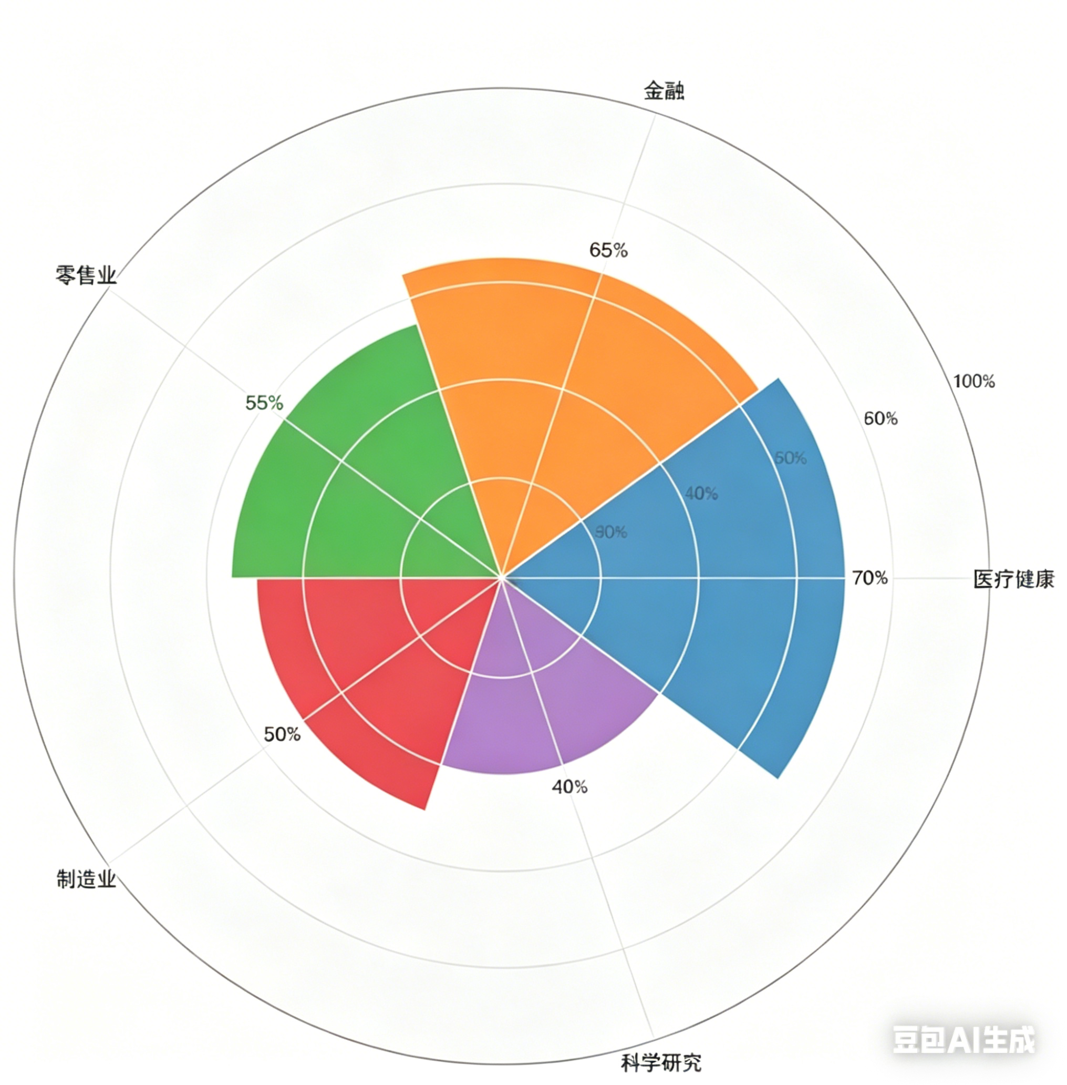
医学信息工程·时代背景
各行业AI应用普及率
金融
零售业
医疗健康
制造业
科学研究
随着人工智能、大数据和云计算技术的兴起，医学信息技术不仅已经成为了各级医疗机构正常运转的技术支撑，而且也是提高医疗系统管理效率的主要技术手段。
基于英伟达2026年报告及权威数据整理

Slide 3

医学信息工程·专业介绍
以医学人工智能为主要特色，致力于培养从事医学信号、图像和文本处理、大语言模型和智能体应用、医疗信息系统软件开发、以及元宇宙人机交互系统、嵌入式AI产品研发的高素质人才。本专业重点围绕医学人工智能、医疗大数据分析、健康物联网工程方向开展在医疗健康和物联网领域的人工智能创新人才培养。
获市级实验教学示范中心
2003年
2013年
2018年
2026年
2024-2025年已经连续列为
校友会中国大学医学信息工程
专业排名
全国第一名
医学信息
工程专业
·AI创新班
设立医学信息系统方向
成立医学信息工程专业
隶属医学人工智能系
培养了数百名医工交叉领域人工智能人才，为国家医疗健康产品的智能化、医疗系统的信息化、健康物联网的数字化做出了贡献。

Slide 4
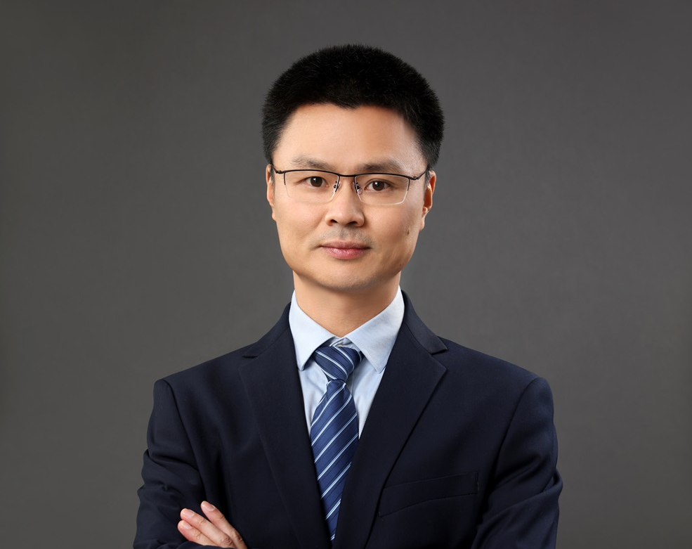
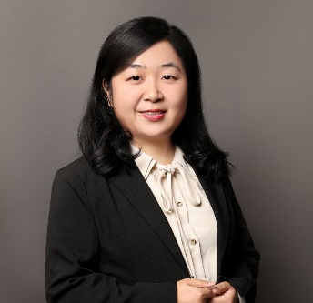
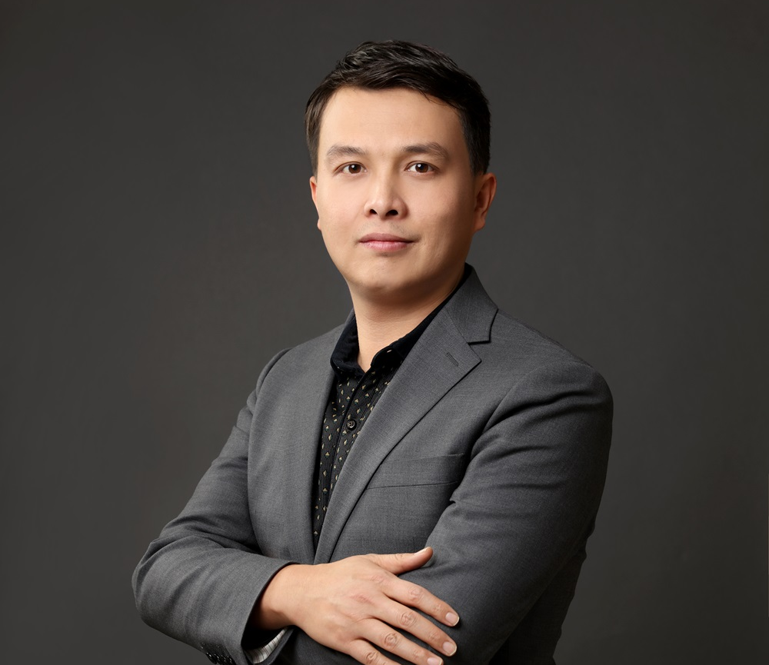
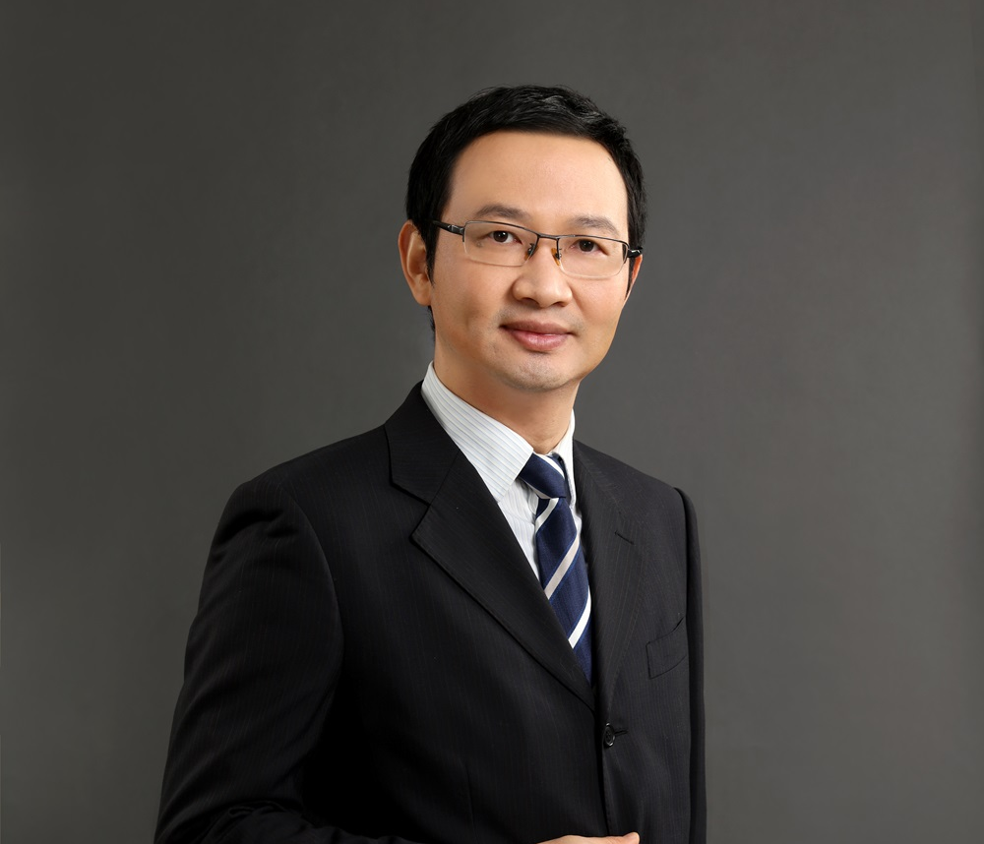
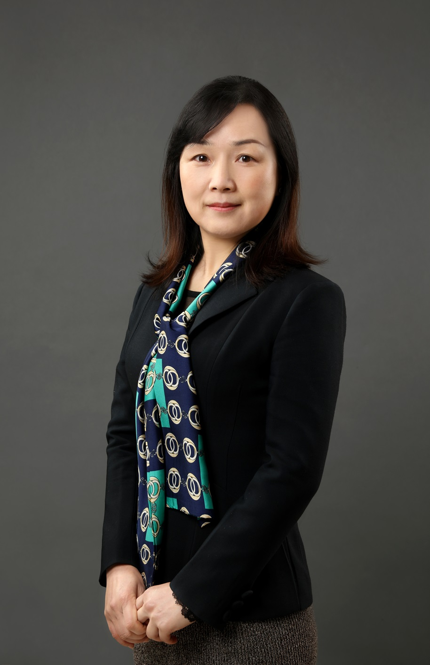
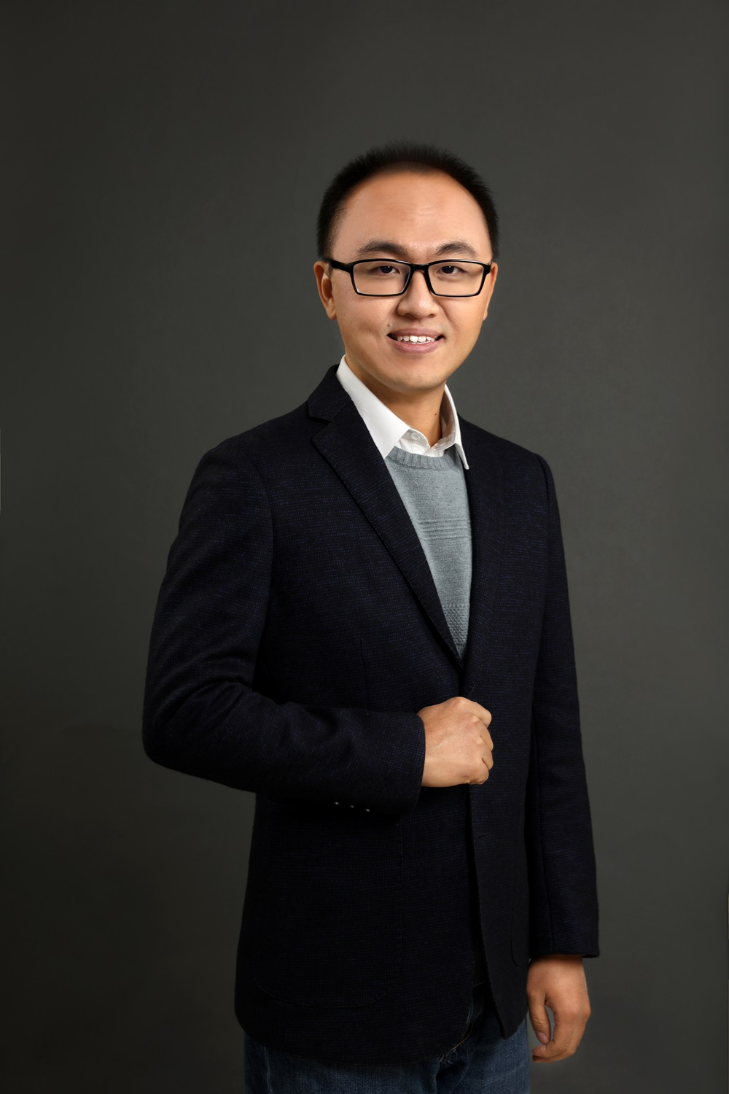
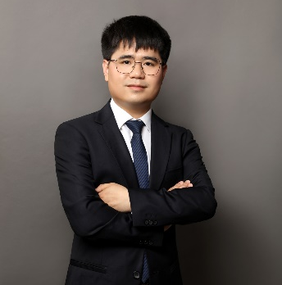
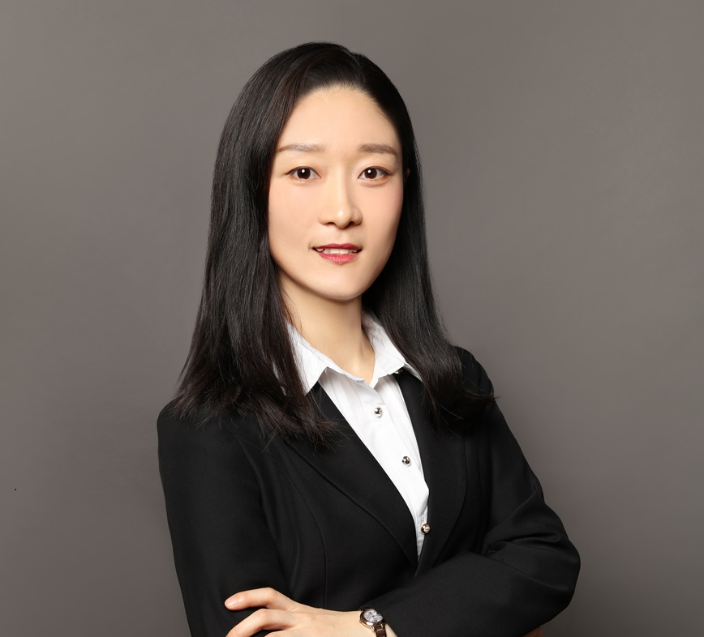
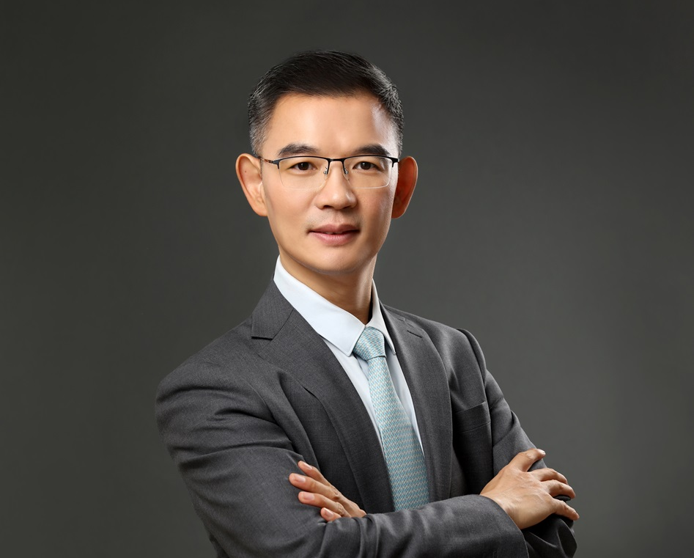
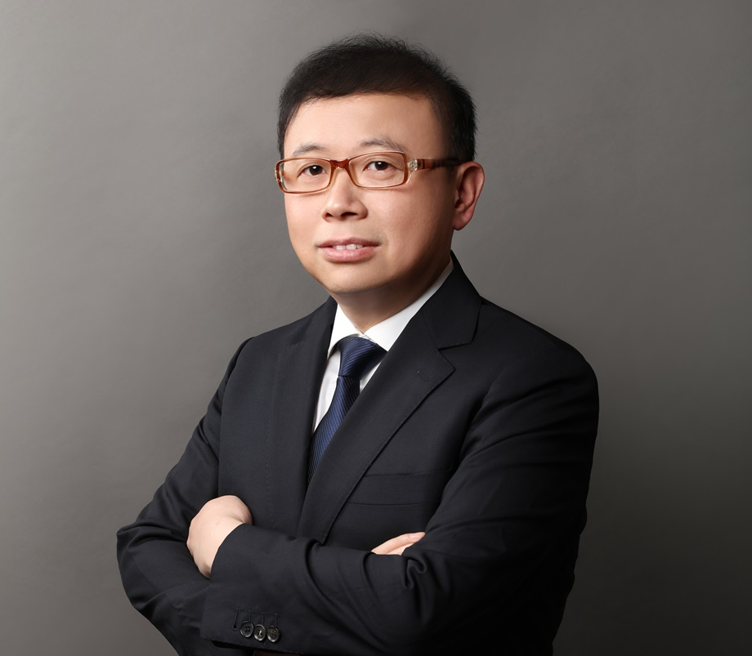
医学信息工程·师资队伍
蔡文杰副教授
浦江人才
硕士生导师
生物医学数据处理
任课教职工15人，主要由本专业教师、机器人智能研究院教师、医学基础系教师、实验室教师构成，研究生导师占比超86%，是一支拥有丰富的教学经验和技术背景的医疗健康领域的人工智能教学与科研创新队伍。
刘娜 讲师
硕士生导师
智能机器人
周雷副教授
硕士生导师
医疗学图像处理
尹梓名副教授
硕士生导师
医疗大数据分析
医学人工智能
林勇副教授
硕士生导师
医疗大数据分析
专业负责人
何宏教授
博士生导师
医学人工智能
医疗大数据分析
人机交互系统
袁野 讲师
硕士生导师
类脑计算
孔祥勇
讲师
医疗大数据分析
健康物联网
任浩冉 讲师
杨帆人才
硕士生导师
神经生理电信号分析 脑机接口
朱林 讲师
杨帆人才
硕士生导师
生物信息学

Slide 5

医学信息工程·培养模式·课程设置
增强学生对医学人工智能知识的掌握；
提升学生在医疗健康领域的实践能力；
培养医疗健康领域的人工智能创新人才。
AI创新班
创建3+1校企联合人才培养体系
建立三位一体课程体系
采用项目制教学模式
阶梯式实践能力培养

Slide 6
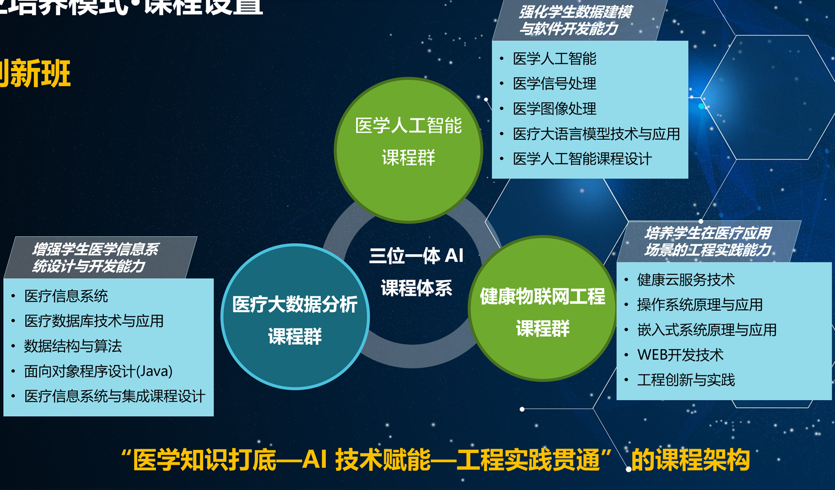
专业培养模式·课程设置
数据科学数学基础编程基础
深度学习原理与应用
大模型原理和应用
具身智能概论
AI系统工程
AI创新班
近三年编撰教材3部，获批省部级及以上教学改革项目8项，《医学人工智能》为上海市重点课程，《医疗信息系统》为上海市重点课程和一流课程。

Slide 7

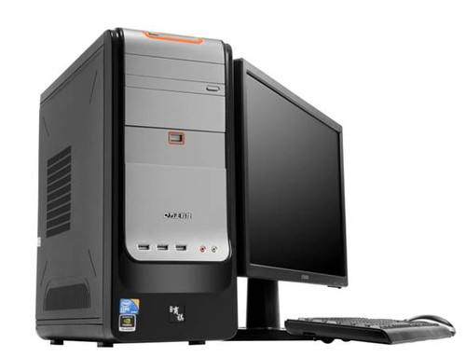
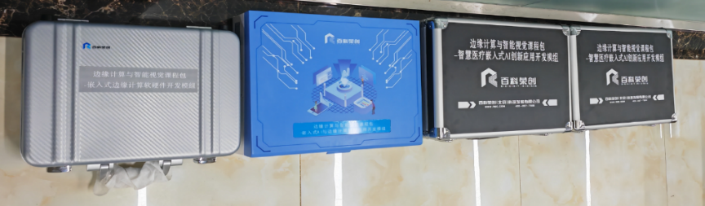
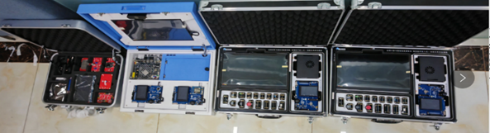
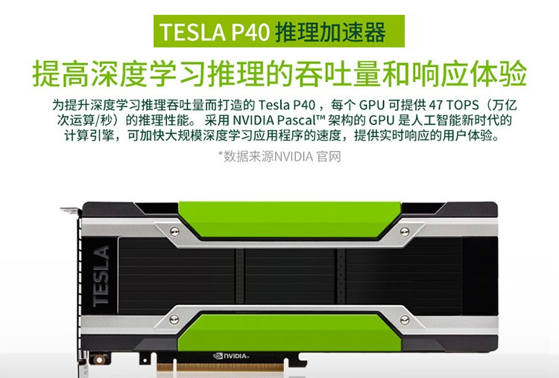
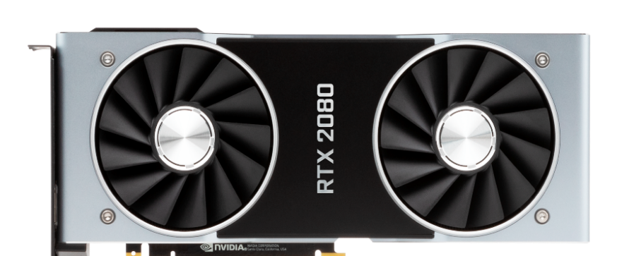




医学信息工程·实践实训
……
校企共建数字医疗实验室
数据资源丰富
27台数字医疗实验箱. 每台内含5种穿戴式传感器、嵌入式处理器 可进行5门AI实践课程
AI编程实践软件实验室
计算资源充足

Slide 8
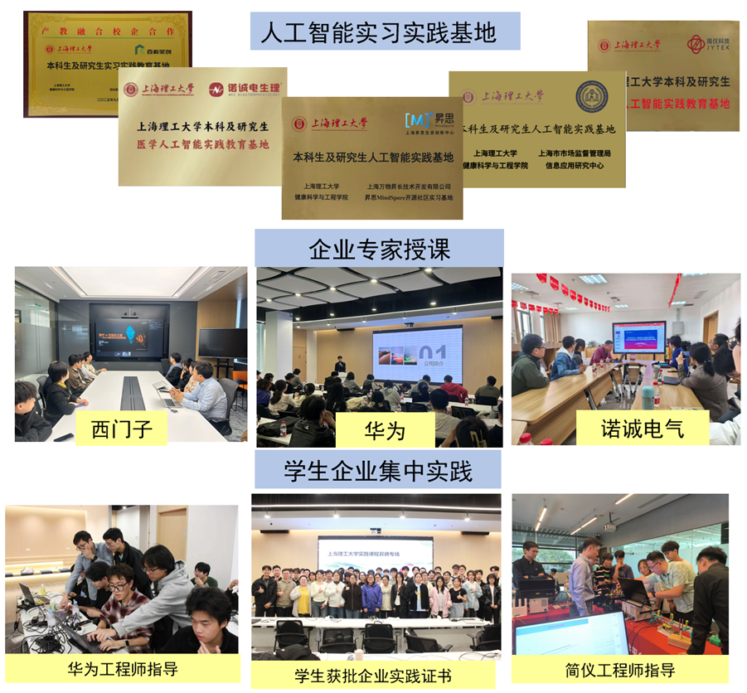
医学信息工程·实践实训
与多家单位人工智能实践基地
上海昇思生态创新中心（华为办公基地）
百科荣创
诺诚电气股份有限公司
上海简仪科技
上海市监督局

Slide 9
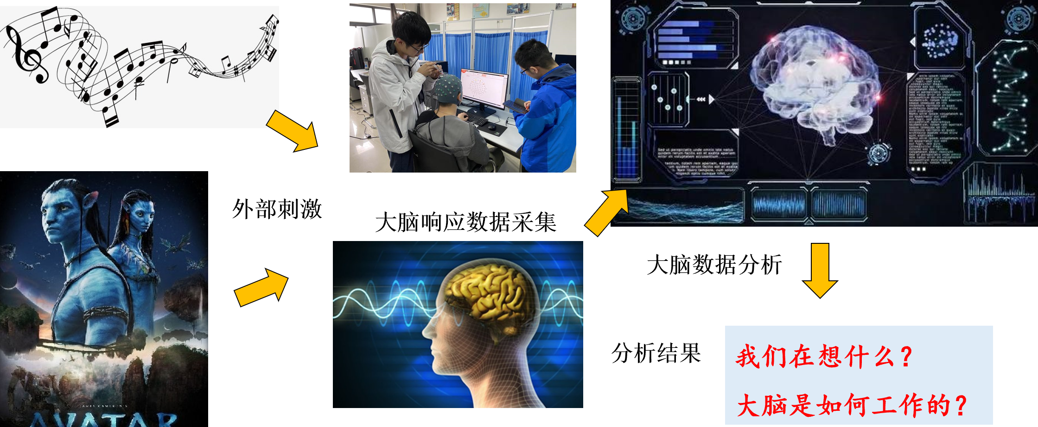
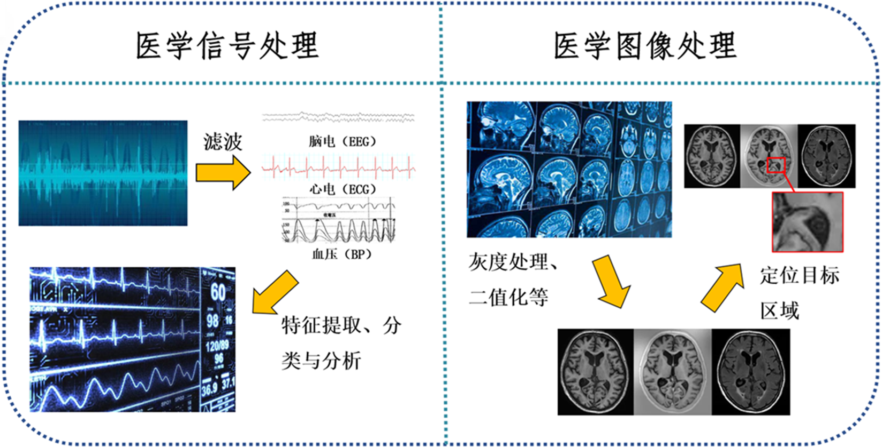
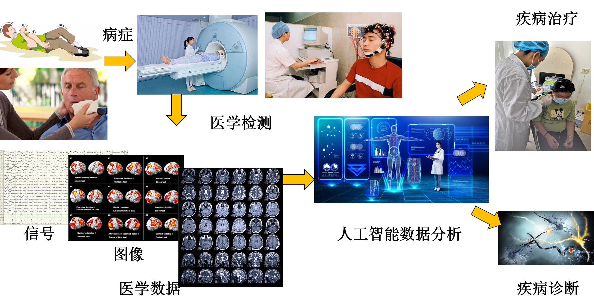
医学信息工程·科研动态
医学人工智能
  用信息学技术研究大脑工作机制·脑机接口·类脑计算
  精智医疗、领跑未来
  用信息技术辅助疾病的诊断和治疗

Slide 10
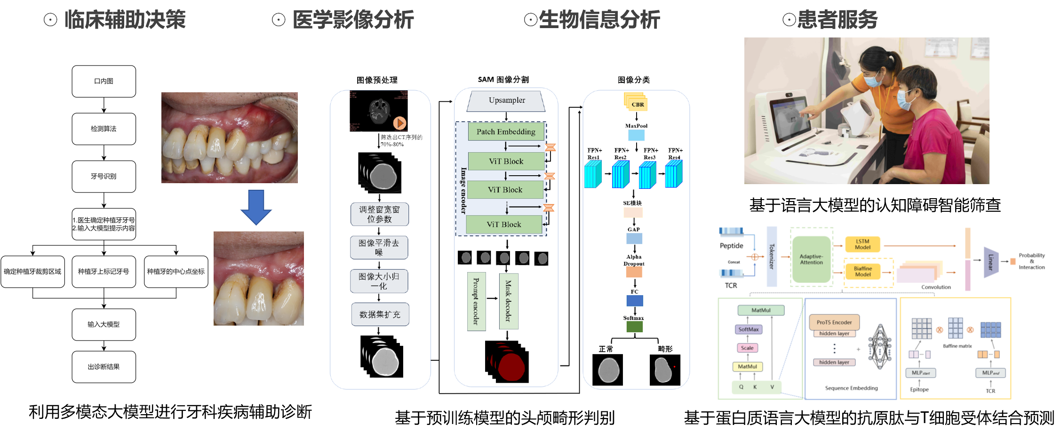
医学信息工程·科研动态
医学AI大模型
医疗大模型技术是指基于大规模预训练模型构建的、面向医疗健康领域的人工智能技术。它通过海量医学数据和通用知识的融合学习，实现对医学语言理解、诊断辅助、科研支持等场景的智能化应用。

Slide 11
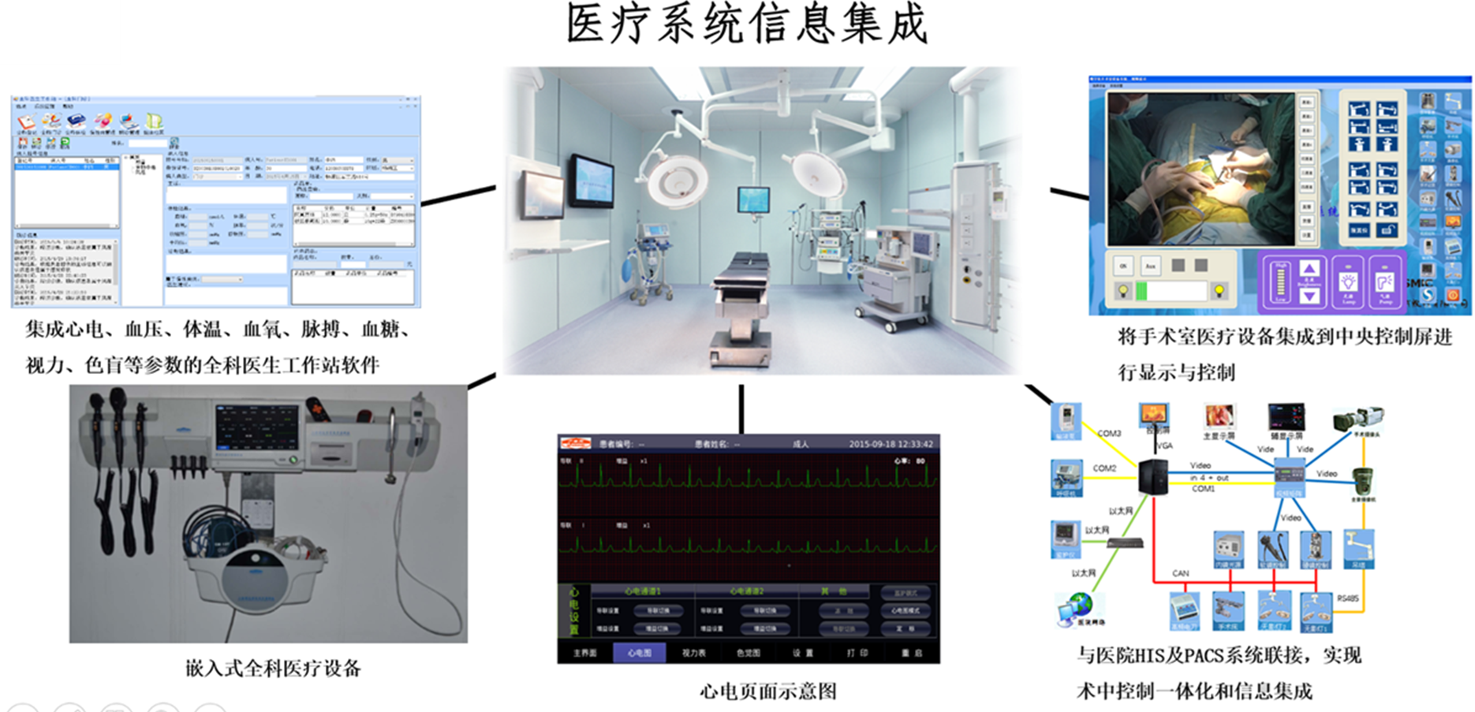
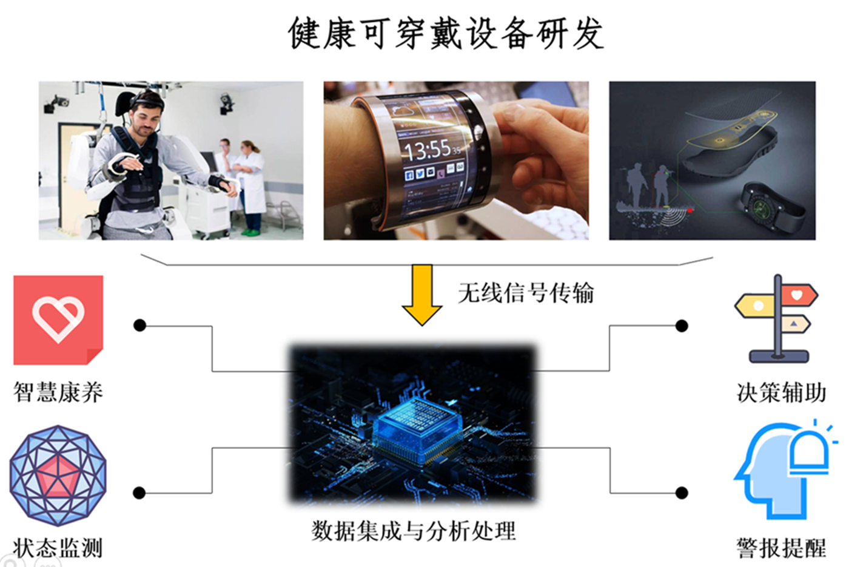
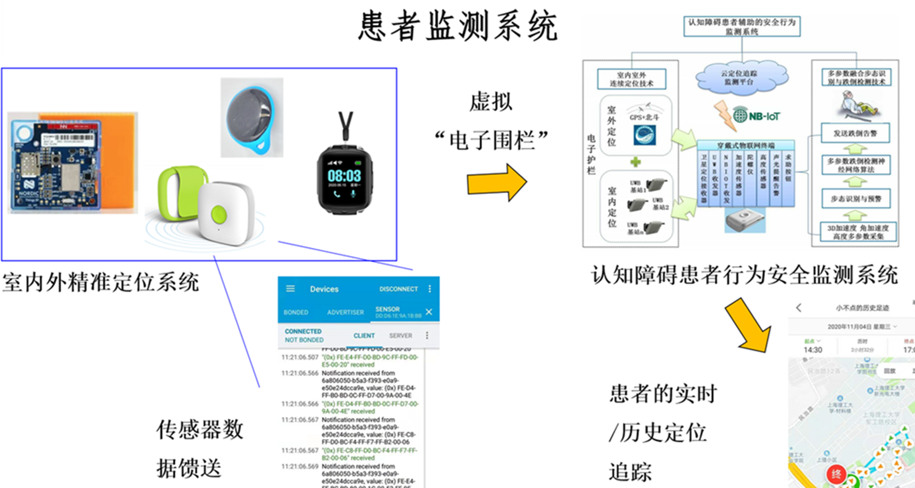
医学信息工程·科研动态
健康物联网工程
健康医疗——下一代的物联

Slide 12
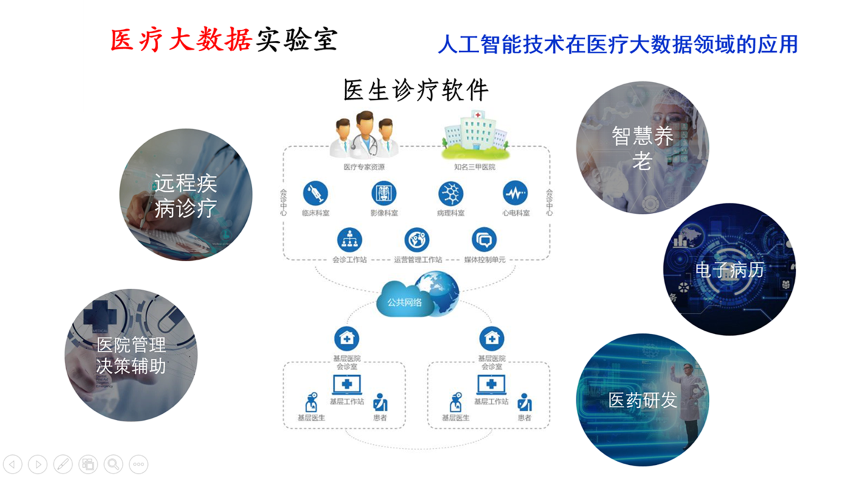
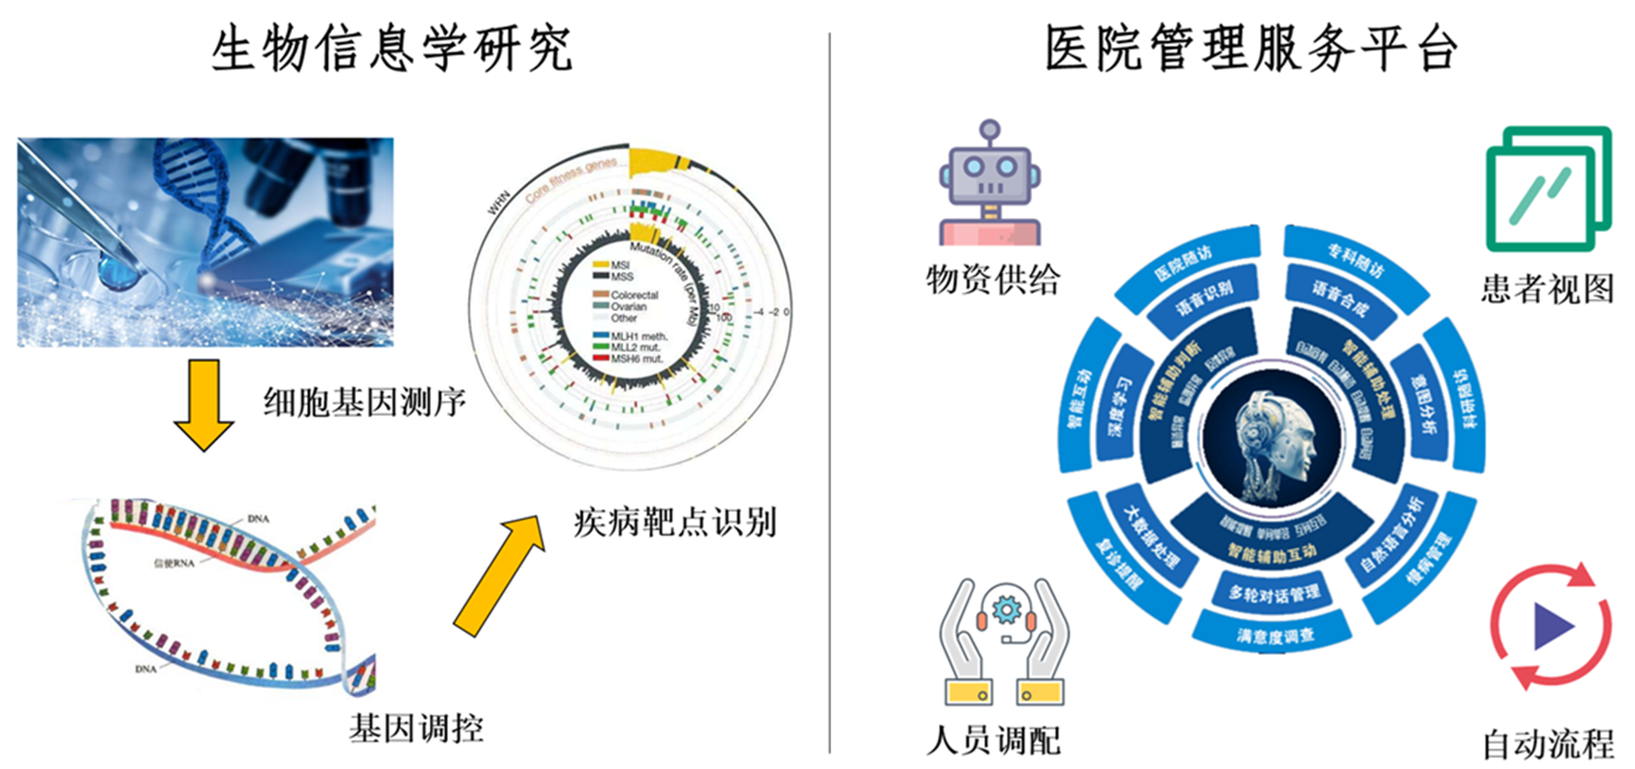
医学信息工程·科研动态
医疗大数据分析
  数字医疗的必然趋势

Slide 13
医学信息工程·学生发展
大二开始：每名导师带7~8位同学，开展科研项目、大学生创新基金、科技创新竞赛、沙龙等工作。
1个市级比赛：1/2/3等奖
1个国家级比赛： 1/2/3等奖
1个实际项目：医工结合产学研项目
1个暑期培训：每年1个月AI+技术培训
每位医信
同学机会
1次研讨会/每周：科研与项目俱乐部组会
1个基金：大学生创新基金，市级/校级/院级
1篇论文/软著：国内外论文/专利/软件著作权
N次企业实践：国内外知名学术专家、企业家
N次学术会议志愿者：与中国计算机学会等相关协会/学会合作参与主办学术会议机会。

Slide 14
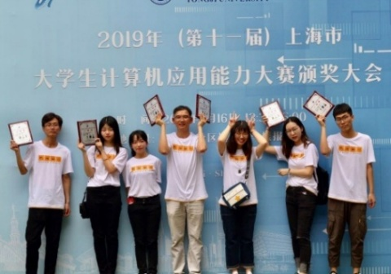
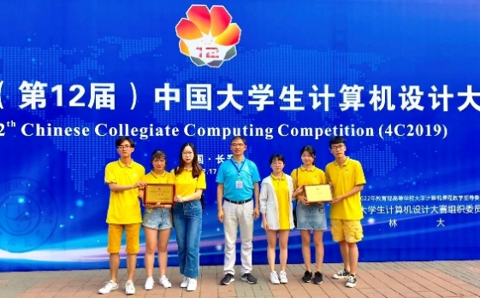
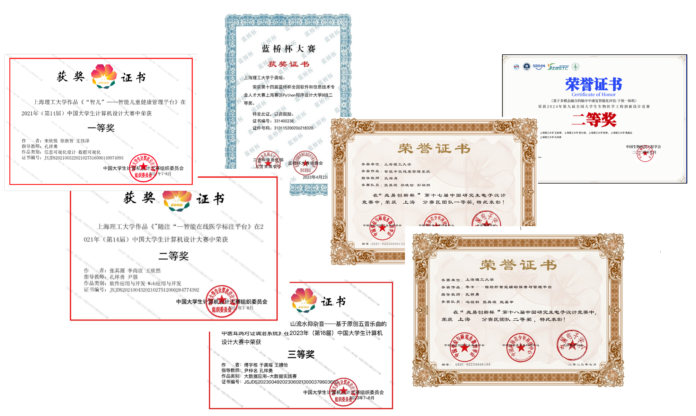
医学信息工程·学生发展
近三年指导学生获A类赛事市级、国家级三等以上奖项50余项；
创新实践方面以企业应用问题设立创新项目，指导学生获批的创新创业实训项目42项，其中市级项目6项，毕业生在医疗 AI等领域就业竞争力显著提升。
校企联合近五年毕业生平均就业率年超 95%，用人单位满意度达 98%，

Slide 15
















医学信息工程·学生发展--保研考研
考研专业方向：生物医学工程、电子信息大类、计算机科学、软件工程
保研推免
西安交通大学
东华大学
2025保研率11%
东南大学
浙江大学
中国科学院
北京大学
上海交通大学
华东师范大学
考研
上海理工大学
同济大学

Slide 16
























医学信息工程·学生发展—就业去向
可在医疗卫生、大健康相关的政府机构、各级医院及医疗卫生机构、互联网相关企业、研究机构就业
互联网/IT/等国内外500强公司
从事智能化医疗信息产品研发、设计制造、产品管理、技术咨询、技术服务、教育培训等工作
医疗信息、
互联网+医疗公司
医信就业——医院信息科
岗位：从事研发工程师前后台开发、需求分析、技术经理、产品经理、网络安全等。
薪水待遇：参考互联网、国际咨询、金融等公司待遇。

Slide 17
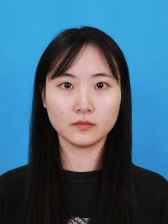
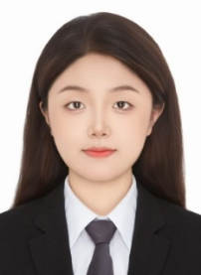

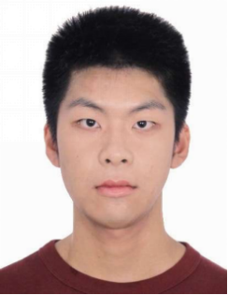
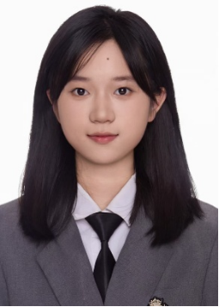
医学信息工程·学生风采
刘思琪：2022级，在校期间连续多学期获校级学习优秀奖学金，曾获中国国际大学生创新大赛金奖与铜奖、上海市开放大数据分析挑战赛特等奖，上海市计算机应用能力大赛三等奖，第七届智慧医疗挑战赛优秀奖，暑期社会实践三等奖，以及上海理工大学优秀学生、优秀团干部、优秀个人等多项荣誉称号，
已推免至深圳大学生物医学工程。
艾金美：2021级，在校期间多次获得校级学习优秀奖学金，曾作为项目负责人参与市级大创项目，
上海科技大学研究生。
王运琪：2022级，本科连续六学期获校级优秀学生奖学金，斩获上海理工大学健康科学与工程学院建国奖学金、上海理工大学优秀学生等荣誉；竞赛中获“互联网+”上海赛区银奖、上海市计算机应用大赛市级三等奖；还申请软件著作权两项，以第一作者身份发表EI论文一篇，
北京协和医学院研究生。
陈芳年：2022级，本科期间曾获大学生创新创意大赛三等奖，校园文化建设奖，连续两年获得优秀学生二等奖学金，获得发表计算机软著一项。积极参与社会实践与志愿活动，担任暑期社会实践项目负责人，带领团队调研劳模精神并广泛传播。长期投身上海市自然博物馆、康复医院等志愿工作，
推免东华大学计算机科学与技术专业。
罗钰寓：2022级，本科期间连续获得校级优秀学生奖学金，
推免本校光电学院计算机科学与技术专业。

Slide 18

欢迎加入健康科学与工程学院
医学信息工程专业
未来医疗，医信引领

